Slide 1
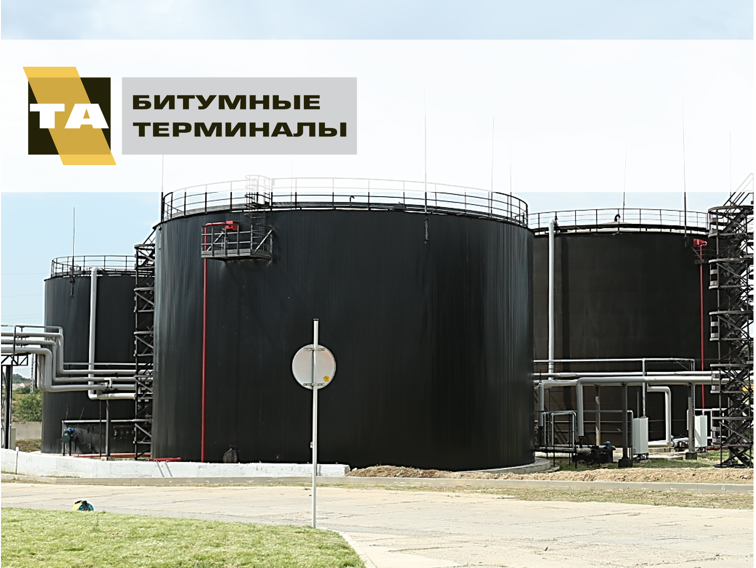
ПРОЕКТ ПО РАЗВИТИЮ СЕТИ
БИТУМНЫХ ТЕРМИНАЛОВ В РОССИИ: ПРЕДПОСЫЛКИ, ЗАДАЧИ
И ВОЗМОЖНОСТИ ДЛЯ РАЗВИТИЯ ДОРОЖНОЙ ОТРАСЛИ

Slide 2
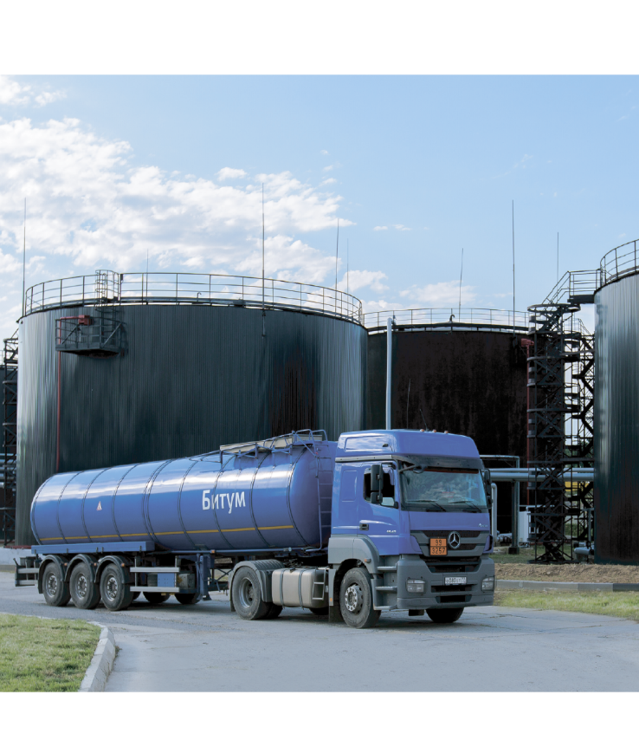



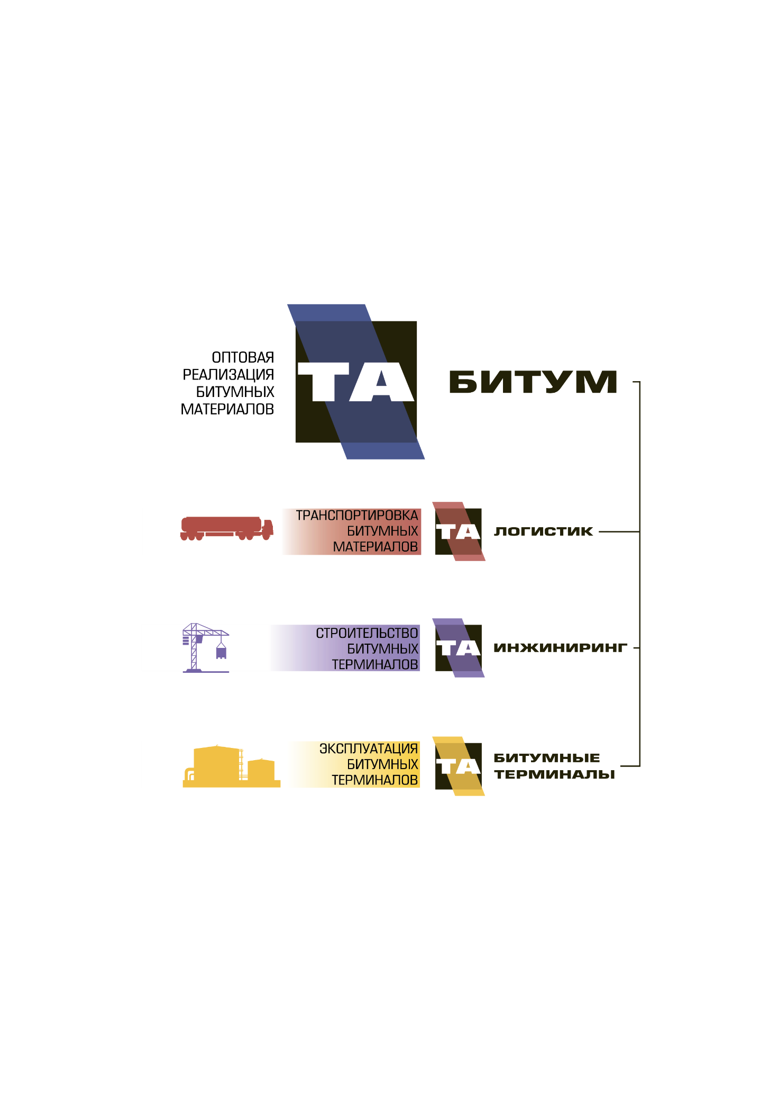
СТРУКТУРА ГРУППЫ КОМПАНИЙ ТА БИТУМ
Каждая из компаний, входящих в группу, имеет свою специализацию, связанную с определенным этапом производства, транспортировки и хранения битумных материалов.
ОПТОВЫЕ ПОСТАВКИ
БИТУМНЫХ
МАТЕРИАЛОВ

Slide 3


ОСНОВНЫЕ ЭТАПЫ ДВИЖЕНИЯ БИТУМА
ОТ ПРОИЗВОДИТЕЛЯ К ПОТРЕБИТЕЛЮ
1.
Производство
2.
Транспортировка
3.
Хранение
4.
Потребление
      ВИНК
      Независимые производители битумов
      Железнодорожный транспорт
      Автомобильный транспорт
      Подземные битумохранилища
      Наземные резервуары
      Битумные терминалы
      Дорожно-строительные компании
      Производители битумосодержащих материалов
      Производители кровельных материалов
На каждом этапе существуют факторы, влияющие на качество битума

Slide 4
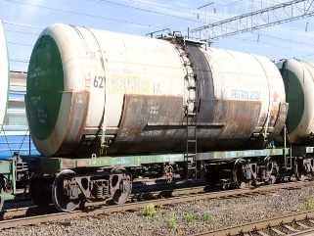
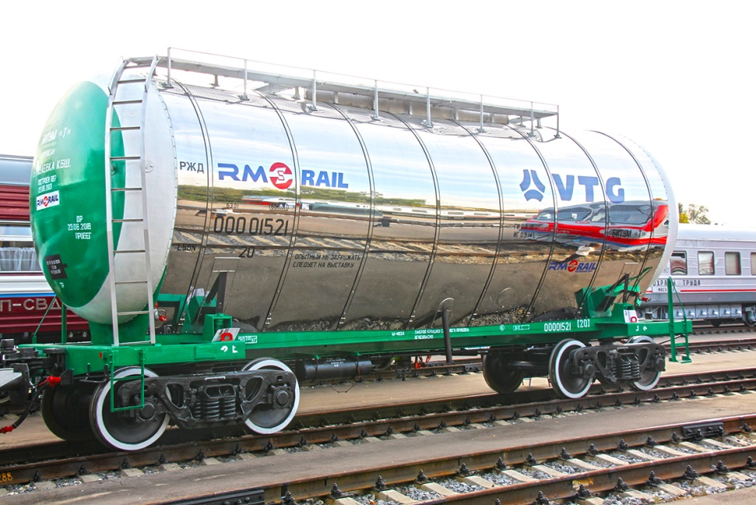

ФАКТОРЫ, ВЛИЯЮЩИЕ НА КАЧЕСТВО
БИТУМА ПРИ ЕГО ТРАНСПОРТИРОВКЕ Ж/Д ТРАНСПОРТОМ
Основа парка цистерн для перевозки вязких нефтепродуктов (в т.ч. битумов) — цистерна с паровой рубашкой, в основном модели 15-1566, разработанной еще в 70-х годах, но эксплуатирующейся до сих пор
ТРЕБОВАНИЯ К СОВРЕМЕННЫМ ЦИСТЕРНАМ ДЛЯ ПЕРЕВОЗКИ БИТУМА:
    Отсутствует теплоизоляция
      битум быстро остывает
      повторный и многократный разогрев ускоряет старение битума
      разогрев паром приводит к обводнению (до 8%), что ухудшает качество битума
    Длительный и энергозатратный разогрев
      из-за неравномерного нагрева часть битума остается в цистерне
      огромные штрафы за нарушение сроков выгрузки цистерн толкают потребителей к выбору автотранспорта для перевозок битума
    Наличие теплоизоляционного слоя не менее 150мм
    позволяет сохранить температуру продукта, минимизируя время и себестоимость слива
    Наличие паровой рубашки и нижнего слива
    позволяет использовать цистерну в существующей инфраструктуре потребителя
    Равномерный прогрев цистерны по всему объему
    обеспечивает слив продукта из цистерны без остатка
Использование цистерн, отвечающих современным требованиям позволит сохранить качество битума при его транспортировке, минимизирует себестоимость и увеличит объем перевозки железнодорожным транспортом.
www.tabitum.ru

Slide 5
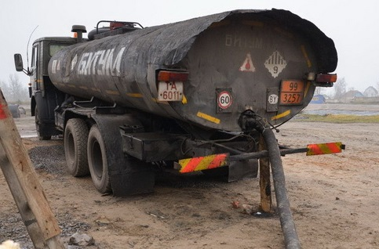
ФАКТОРЫ, ВЛИЯЮЩИЕ НА КАЧЕСТВО
БИТУМА ПРИ ЕГО ТРАНСПОРТИРОВКЕ АВТОМОБИЛЬНЫМ ТРАНСПОРТОМ
Ситуация с автотранспортом для перевозки битума в целом лучше, чем с железнодорожными цистернами. В последние годы парк битумовозов начал обновляться, тем не менее все еще велика доля устаревшей техники.
    Недостаточный слой теплоизоляции
      снижение температуры битума требует дополнительного разогрева при его использовании, что ведет к дополнительным затратам и к потере качества
    Устаревшая конструкция
      не обеспечивает должного уровня безопасности на дорогах общего пользования
      увеличивает вероятность розлива битума при аварии, что недопустимо по современным экологическим нормам
НЕОБХОДИМО ОГРАНИЧИТЬ ИСПОЛЬЗОВАНИЕ ТРАНСПОРТА, НЕ ОТВЕЧАЮЩЕГО СОВРЕМЕННЫМ НОРМАМ БЕЗОПАСНОСТИ
.
www.tabitum.ru

Slide 6
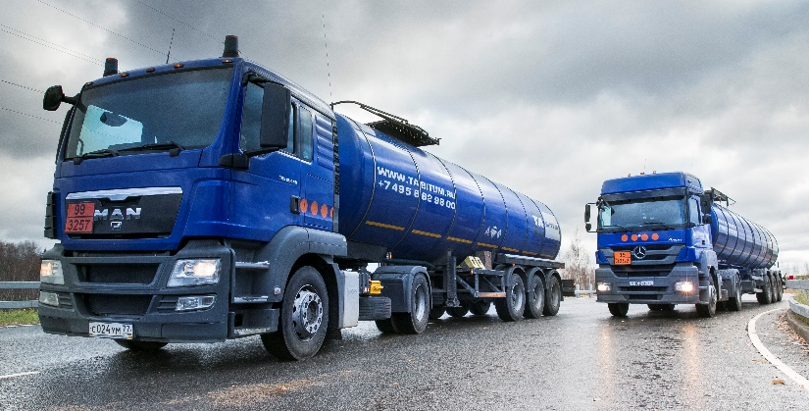
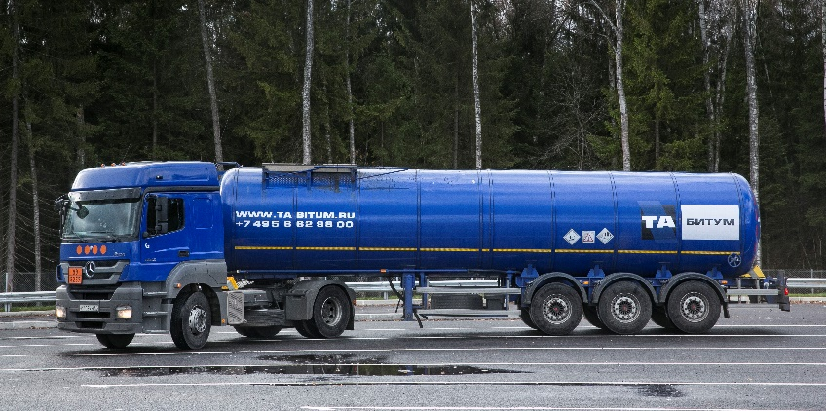
ТРЕБОВАНИЯ К СОВРЕМЕННОМУ АВТОТРАНСПОРТУ ДЛЯ ПЕРЕВОЗКИ БИТУМА
    Наличие теплоизоляционного слоя не менее 150мм
    позволяет доставить продукт без потери качества потребителю для работы «с колес» без дополнительного разогрева
    Соответствие требованиям по безопасности
    Соответствие законодательству РФ и Европейским требованиям ADR по безопасности транспортировки опасных грузов
    Охрана и сохранение окружающей среды
    Современный специализированный транспорт сводит к минимуму вероятность разливов битума, что имеет большое значение для охраны и сохранения окружающей среды
Использование современных цистерн особенно важно при транспортировке ПБВ, которое требует строго выдерживать температурный режим
www.tabitum.ru

Slide 7

НАЦИОНАЛЬНАЯ АССОЦИАЦИЯ ПЕРЕВОЗЧИКОВ НЕФТЕПРОДУКТОВ
    Зарегистрирована Министерством юстиции РФ
    20 августа 2014 года.
    Общий парк автотранспортных средств составляет более 250 единиц (по состоянию на май 2016 года).
    Членами Ассоциации являются транспортные компании, имеющие большой опыт работы с нефтедобывающими и перерабатывающими предприятиями (Газпромнефть, ЛУКОЙЛ, Роснефть, Татнефть, Башнефть и др.), осуществляющими деятельность в сфере перевозки нефтепродуктов, в т.ч. нефтебитумов в России и за рубежом.
    Основной целью создания Ассоциации является организация взаимодействия с производителями и потребителями нефтепродуктов, защита интересов участников автотранспортного сообщества, представление их интересов в органах власти и создание цивилизованных условий функционирования рынка перевозок нефтепродуктов.
    Приоритетной задачей Ассоциации является контроль за качеством, безопасностью и экологичностью в области перевозок нефтепродуктов, осуществляемых её членами.
    Ассоциация наряду с её членами несёт ответственность за своевременную доставку, качество и полноту грузов, принятых к перевозке и гарантирует соблюдение всеми членами Ассоциации законодательства и нормативно-правовых актов, регулирующих деятельность по перевозке опасных грузов.
тел. +7 495 374 7926
www.napnrus.ru
www.tabitum.ru

Slide 8
ФАКТОРЫ, ВЛИЯЮЩИЕ НА КАЧЕСТВО БИТУМА ПРИ ЕГО ХРАНЕНИИ
В период с ноября по апрель (т.н. низкий сезон) наблюдается резкое снижение спроса на битум, соответственно возникает необходимость в его хранении
Подземные хранилища
(битумные ямы)
Годовое производство
битума
проникновение грунтовых вод и дождевых осадков в хранилище приводит к сильному обводнению битума и к необходимости последующего выпаривания воды
большая площадь открытой поверхности битума способствует его быстрому окислению и как результат снижение качественных характеристик
5
млн. т.
нагрев битума электрическими ТЭНами или открытым огнем приводит к чрезмерному перегреву
Низкий сезон
ноябрь —апрель
Высокий сезон
май —октябрь
Наземные резервуары и базы
(металлические горизонтальные и вертикальные резервуары )
часто используемый нагрев паром приводит к обводнению
нагрев битума электрическими ТЭНами или открытым огнем приводит к чрезмерному перегреву
95%
    битума произведенного в низкий сезон используется в высокий
отсутствие автоматизированных средств контроля за нагревом битума приводит к перегреву
    (~1.3 млн. т.)
отсутствие механизмов для смешивания ,что приводит к неоднородности битума
Большинство существующих битумных хранилищ не соответствуют современным требованиям к условиям хранения
www.tabitum.ru

Slide 9
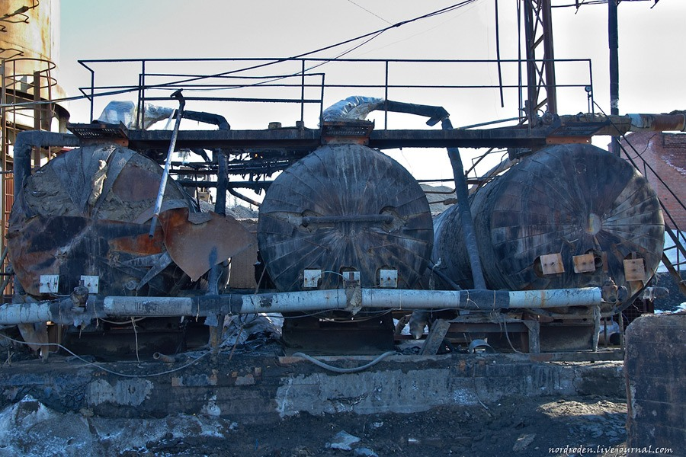
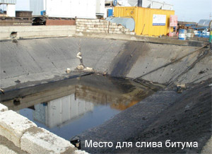
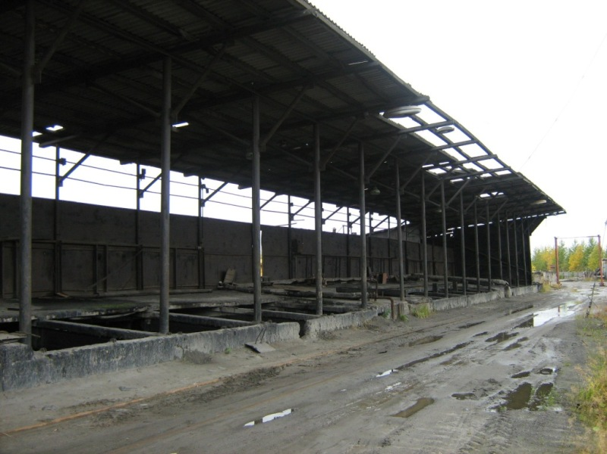
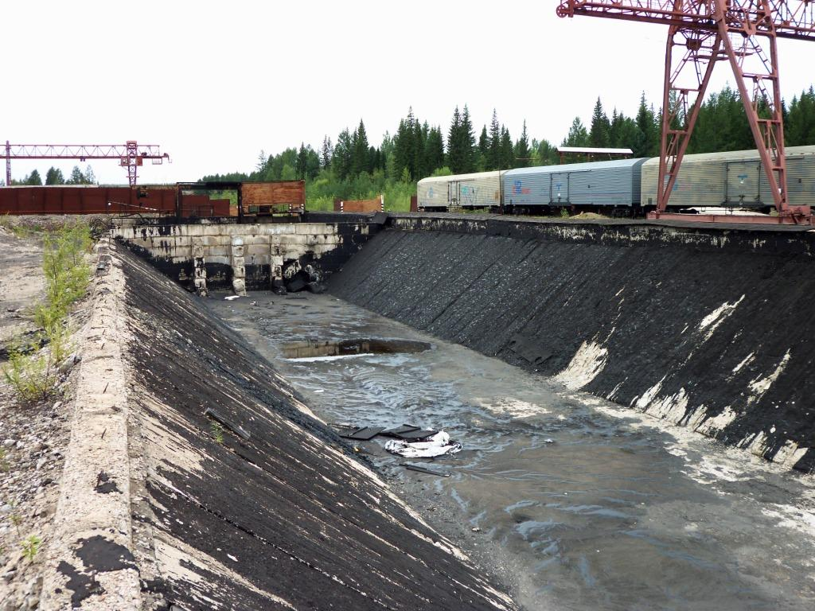
БИТУМНЫЕ ХРАНИЛИЩА
Отрасль остро нуждается в развитой сети современных автоматизированных битумных терминалов

Slide 10
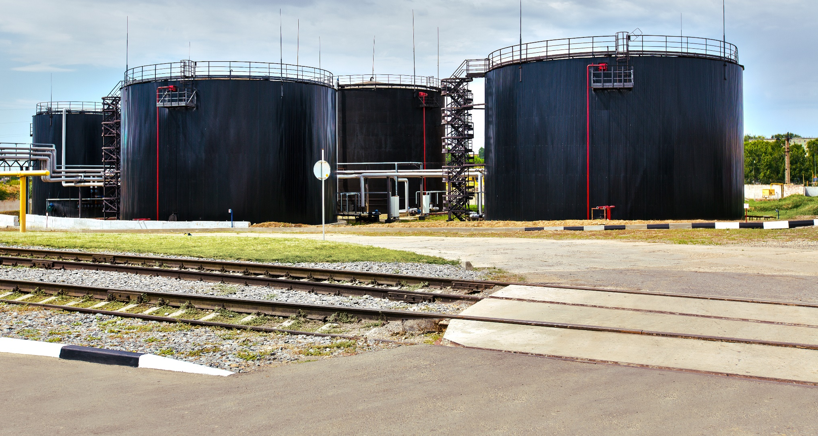
САЛЬСКИЙ БИТУМНЫЙ ТЕРМИНАЛ
В 2014 году Группа компаний ТА ввела в эксплуатацию современный автоматизированный битумный терминал емкостью 20 тыс. тонн в г. Сальск Ростовской области.
Современный битумный терминал
это автоматизированный комплекс, который предназначен для приема битума со всех видов транспорта (автомобильный, железнодорожный и водный), его хранения, перекачивания, дозирования и налива в транспортируемые емкости для битума, а также для производства широкого ассортимента битумных материалов.
www.tabitum.ru

Slide 11



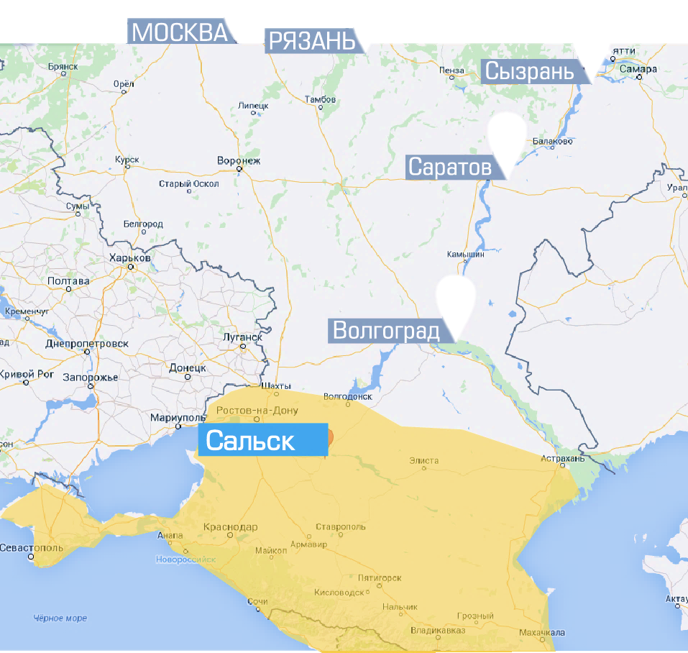




ГЕОГРАФИЧЕСКОЕ ПОЛОЖЕНИЕ
Сальский
битумный терминал
НПЗ – производители
битума
Волгоградский 400км
Саратовский 800км
Сызранский 1100км
Рязанский 1100км
Московский 1300км
Зона поставки битума с терминала автотранспортом
(битум на терминал отгружается железнодорожным транспортом)
Разница в стоимости перевозки железнодорожным и автомобильным транспортом становится существенной на расстоянии более 500 км, что делает работу терминала экономически оправданной.

Slide 12
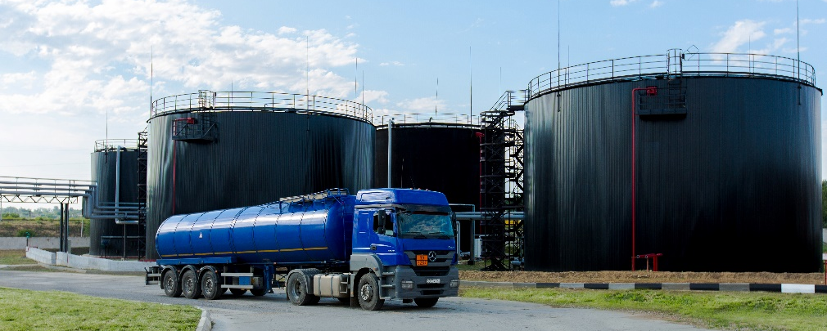
ХАРАКТЕРИСТИКИ ТЕРМИНАЛА
В стадии строительства полностью автоматизированное производство битумосодержащих материалов
ПБВ до 300 тонн/сутки
Битумных эмульсий до 400 тонн/сутки
Емкость
20
тыс. тонн
Прием битума
  Ж/Д – до 8 цистерн/сутки
  Авто – до 1000 тонн/сутки
Отгрузка битума
Энергопотребление 1200 кВт
Площадь 7 Га
  Авто – до 80 битумовозов/сутки
  (2000 тонн/сутки)
  Ж/Д – до 8 цистерн/сутки
Сальский битумный терминал
Цех упаковки
  200 тонн в сутки
  (кловертейнеры, бочки, биг-беги)
ПЛОЩАДЬ ТЕРМИНАЛА: 30 000 КВ.М.
ОБЩАЯ ПЛОЩАДЬ ЗЕМЕЛЬНОГО УЧАСТКА: 70 000 КВ.М

Slide 13
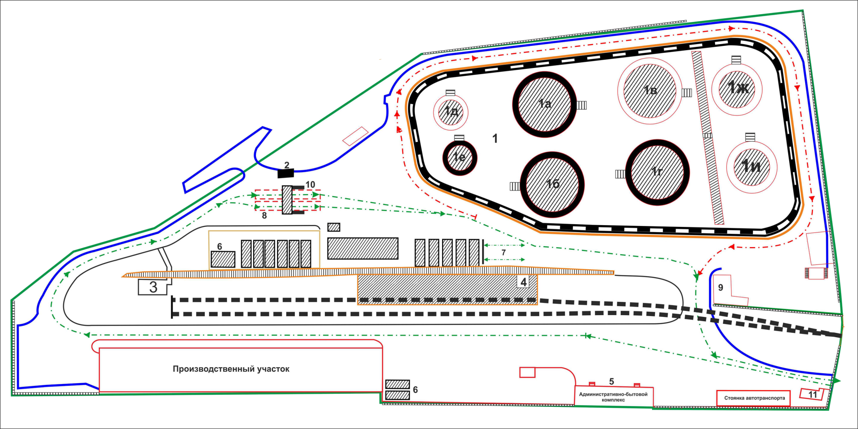
УСТРОЙСТВО ТЕРМИНАЛА
Участок хранения
вертикальные изолированные резервуары емкостью от 1000 до 5000 тонн с системой нагрева, циркуляции и перемешивания битума
Лаборатория
Участок приема битума
Участок интенсивного разогрева битума
Проходная
Участок налива в автоцистерны
Стоянка
транспорта
Операторская участка налива
Административно-бытовой комплекс
Участок приема
ЖД-транспорта
Участок упаковки битума
Участок производства ПБВ и эмульсий
Участок разогрева теплоносителя

Slide 14
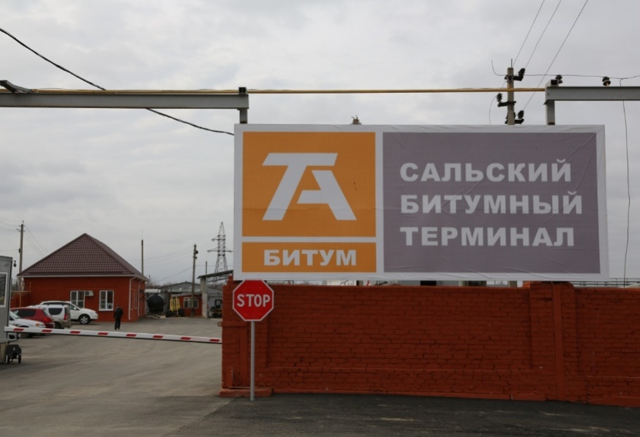
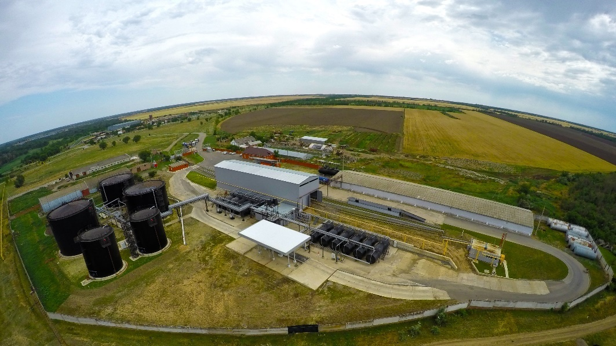
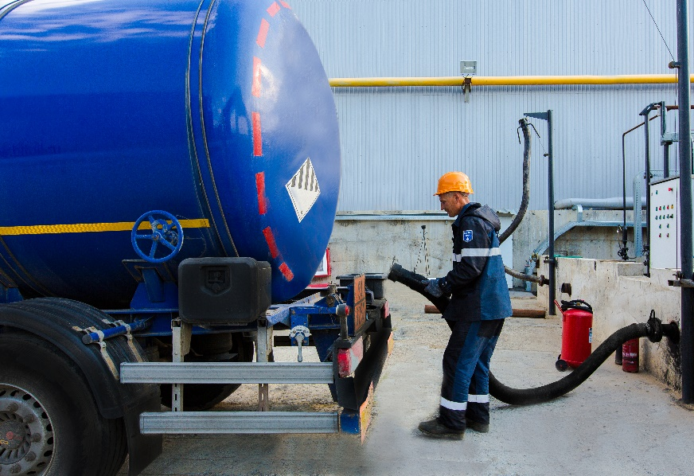
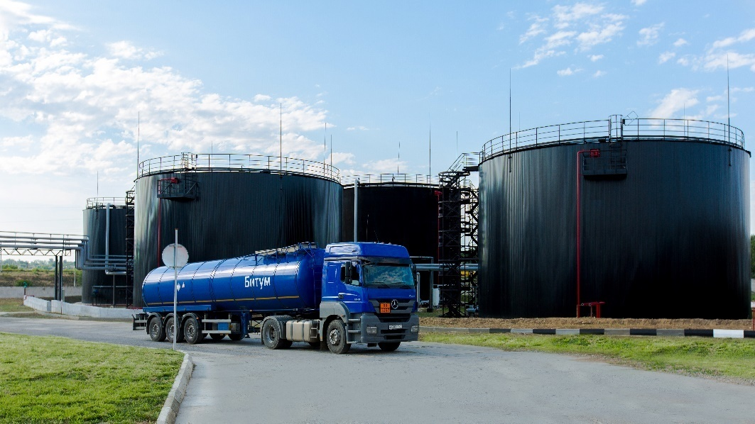
ОБЗОР ТЕРМИНАЛА

Slide 15
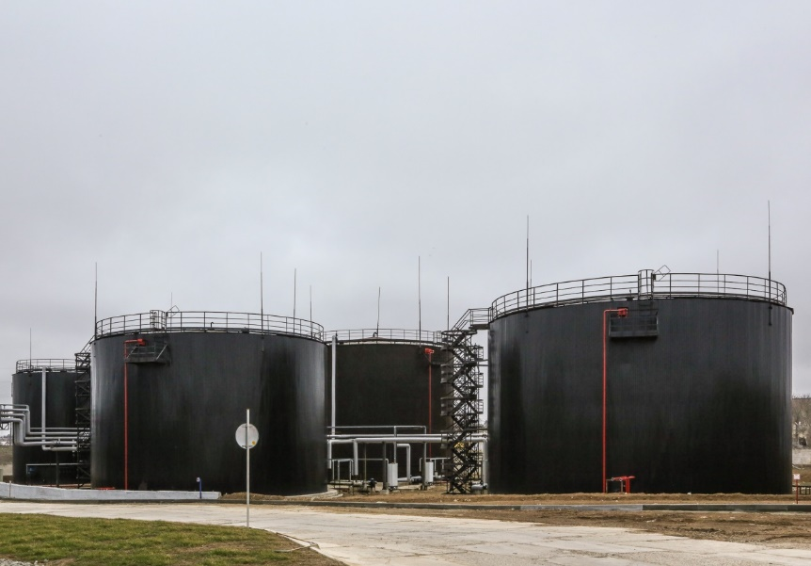
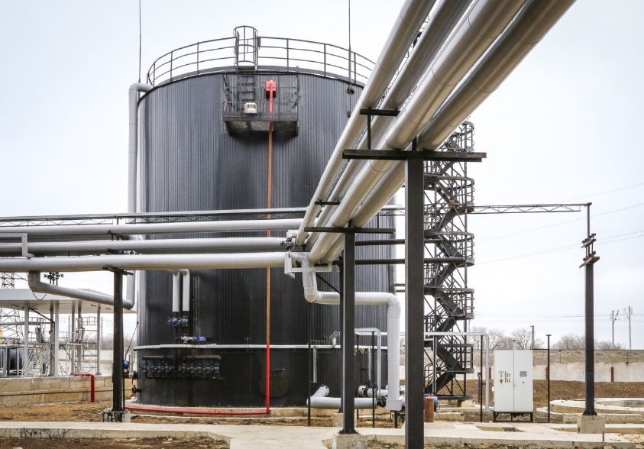
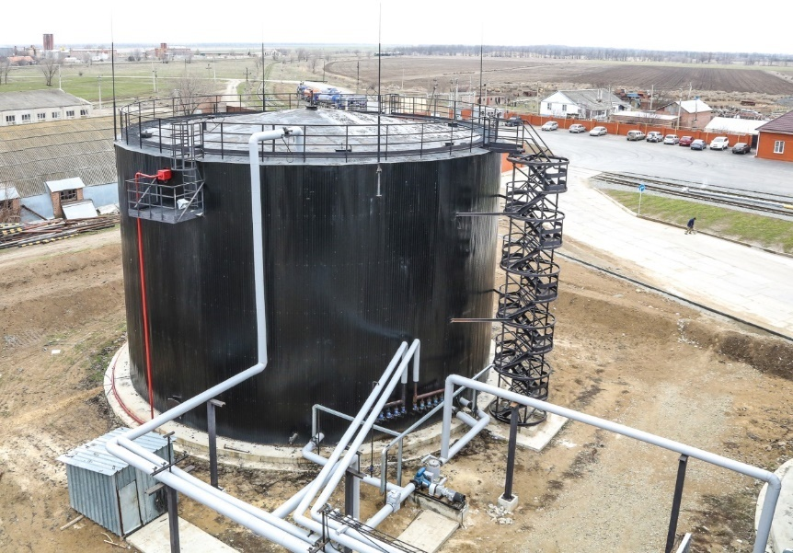
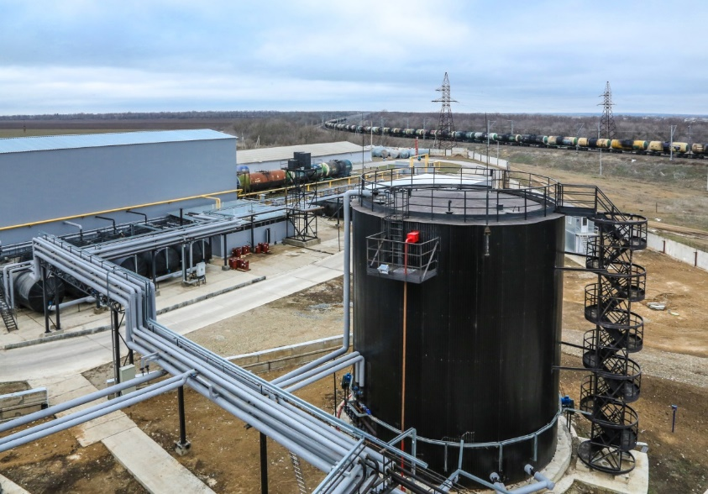
ОБЗОР УЧАСТКА ХРАНЕНИЯ

Slide 16
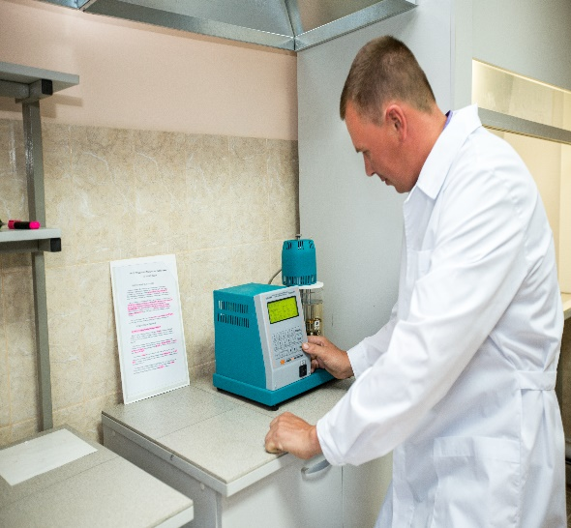



ОСОБЕННОСТИ ТЕРМИНАЛА
Высокая степень автоматизации и возможность удаленного управления и мониторинга
  Минимизируют влияние человеческого фактора на работу терминала
Возможность одновременного приема, хранения и налива нескольких марок битума
Низкое энерго- и тепло- потребление
Контроль качества битума и ПБВ в собственной аттестованной лаборатории в составе терминала
  Входной • Промежуточный • Выходной
Производство
широкого ассортимента
битумных материалов
путем компаундирования

Slide 17
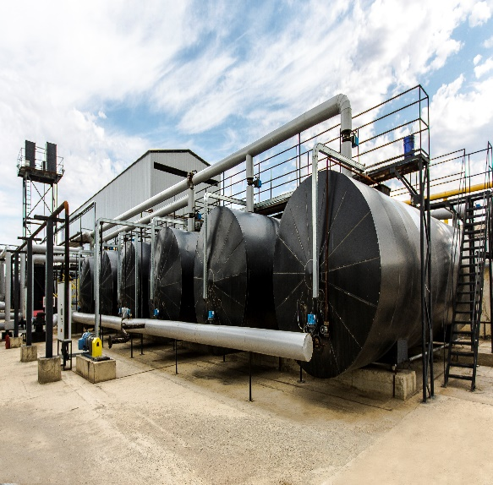
ЗАДАЧИ, РЕШАЕМЫЕ ТЕРМИНАЛОМ
Демпфирование сезонных колебаний спроса
  Закупка битума по минимальной цене
Минимизация «плеча» доставки битума
  Снижает конечную стоимость для потребителя и сохраняет качество битума
  Сезонные колебания объемов производства
  в 2014 г. (тыс.тонн)
Производство ПБВ
и битумных эмульсий
  В соответствии с запросами
  региональных потребителей и коньюнктурой рынка
Улучшение качества битума
  Возможность смешения битума с различными добавками (ПАВ) и присадками по заявкам потребителей
  Встроенная система перемешивания в резервуарах позволяет достигнуть однородности битума

Slide 18
СРАВНЕНИЕ С ТРАДИЦИОННЫМИ РЕШЕНИЯМИ
 | Битумная яма | Наземное хранилище / база | Автоматизированный битумный терминал
Товарооборот | НИЗКИЙ | НИЗКИЙ | ВЫСОКИЙ
Скорость выполнения операций | медленно | медленно | быстро
Качество битума |  |  | 
Обводнение | 8% | 4% | отсутствует
Старение из-за перегрева | сильное | умеренное | отсутствует

Slide 19
КОНТРОЛЬ КАЧЕСТВА И ПАСПОРТИЗАЦИЯ ПРОДУКТА
Контроль качества битума и ПБВ производится в собственной аттестованной лаборатории в составе терминала
На базе лаборатории Сальского битумного терминала была запущена и успешно внедрена система паспортизации продукта на этапах входного и выходного контроля, гарантирующая качество каждой партии.
Преимущества паспортизации:
Анализ входящей партии на соответствие показателей паспорту производителя
Гарантированное качество отгружаемого с терминала продукта
Возможность выравнивания качества путем смешивания партий с различными показателями

Slide 20
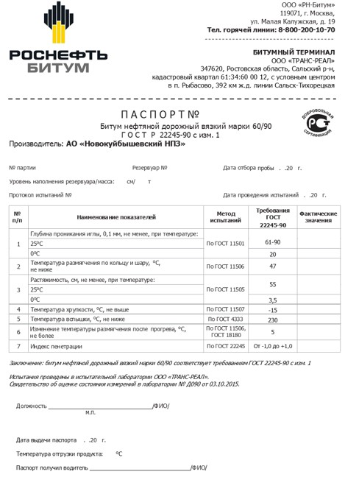


СОТРУДНИЧЕСТВО С РН-БИТУМ
В 2015 году РН-Битум заключило договор с Сальским битумным терминалом об оказании комплекса услуг по перевалке битума
Сальский битумный терминал по заказу РН-Битум оказывает следующие услуги:
Прием (слив) из железнодорожных/ автомобильных цистерн
Учет и хранение нефтепродуктов, погрузочно-разгрузочные работы
Обеспечение контроля качества, паспортизация нефтепродуктов
Налив в железнодорожные/автомобильные цистерны битумной продукции

Slide 21
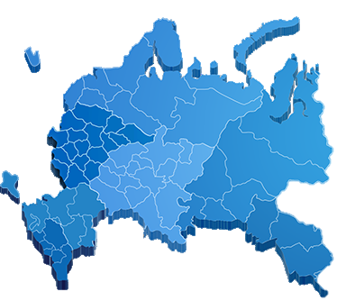

ГЕОГРАФИЯ СУЩЕСТВУЮЩИХ И НАХОДЯЩИХСЯ В СТАДИИ СТРОИТЕЛЬСТВА БИТУМНЫХ ТЕРМИНАЛОВ
Елецкий терминал
Талдомский терминал
Битумный терминал в г. Елец, Липецкая область.
Емкость терминала: 50 тыс. тонн
Возможности терминала:
Прием, хранение, перекачивание, дозирование и налив битума.
Производство битумных материалов.
Планируется к реконструкции.
Битумный терминал в г. Талдом, Московская область.
Емкость: 50 тыс.тонн
Возможности терминала: Прием, хранение, перекачивание, дозирование и налив битума.
Производство битумных материалов.
На стадии проектирования.
Сальский терминал
Курский терминал
Битумный терминал емкостью 20 тыс.
тонн в г. Сальск Ростовской области был
успешно введен в эксплуатацию в 2014
году.
Прием битума:
ж/д: до 500 тонн/сутки
Автотранспорт: до 1000 тонн/сутки
Отгрузка битума:
ж/д: до 500 тонн/сутки
Автотранспорт: до 2000 тонн/сутки
Цех упаковки:
200 тонн в сутки (современная тара)
На стадии проектирования полностью
автоматизированное производство
битумных материалов.
Битумный терминал в г. Курск, Курская область.
Емкость терминала: 20 тыс. тонн
Возможности терминала:
Прием, хранение, перекачивание, дозирование и налив битума.
Производство битумных материалов.
На стадии строительства.
Талдом
Курск
Елец
Сальск

Slide 22
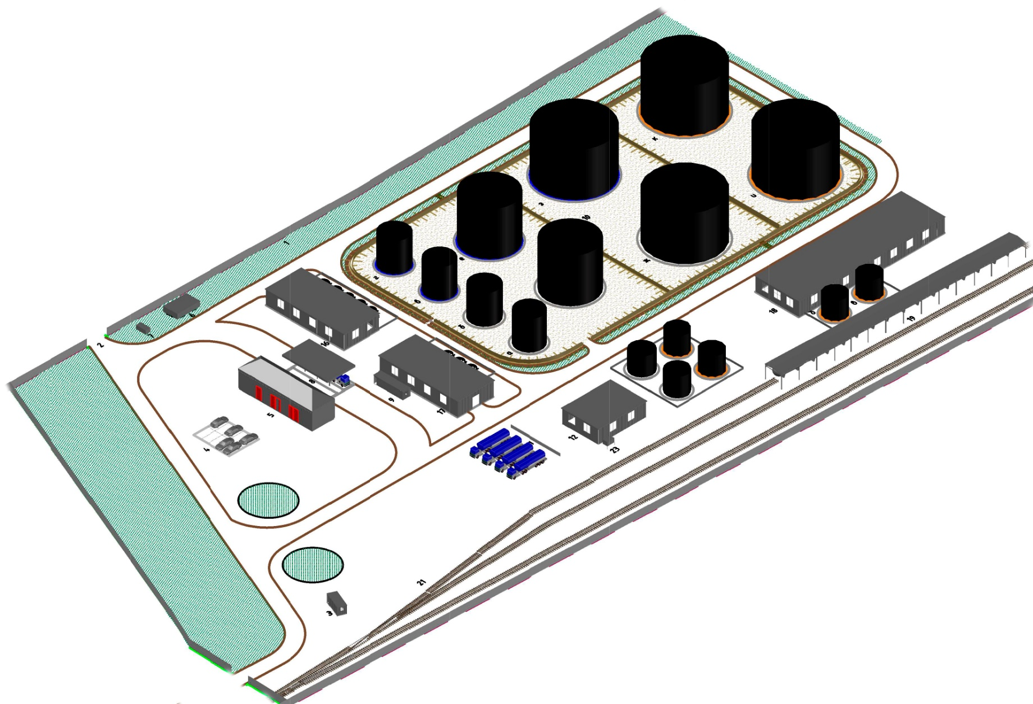
ПЛАН ТАЛДОМСКОГО
БИТУМНОГО ТЕРМИНАЛА

Slide 23
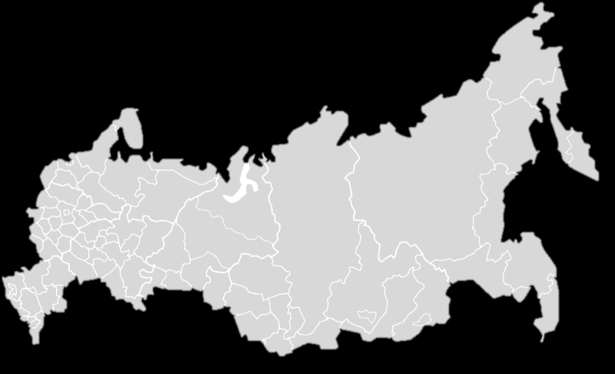

ПЛАН РАЗВИТИЯ СЕТИ БИТУМНЫХ ТЕРМИНАЛОВ ТА БИТУМ
    г. Сальск — на 20 тыс. тонн
    Московская обл. (г. Талдом) — на 50 тыс. тонн
    Центральный регион — на 40 тыс. тонн
    Северо-Западный регион – на 50 тыс. тонн
    Уральский регион – на 30 тыс. тонн
    Сибирский регион — на 30 тыс. тонн
    Балтийский порт — на 20 тыс. тонн
    Дальневосточный порт — на 30 тысяч тонн
    Черноморский порт – на 30 тыс. тонн
Общая емкость 300 тыс. тонн
Эксплуатируется
В стадии строительства
Планируется
БАЛТИЙСКИЙ
ПОРТ
СЕВЕРО-ЗАПАД
ТАЛДОМ
ЧЕРНОМОРСКИЙ
ПОРТ
ЦЕНТР
САЛЬСК
УРАЛ
СИБИРЬ
ДАЛЬНЕВОСТОЧНЫЙ
ПОРТ

Slide 24
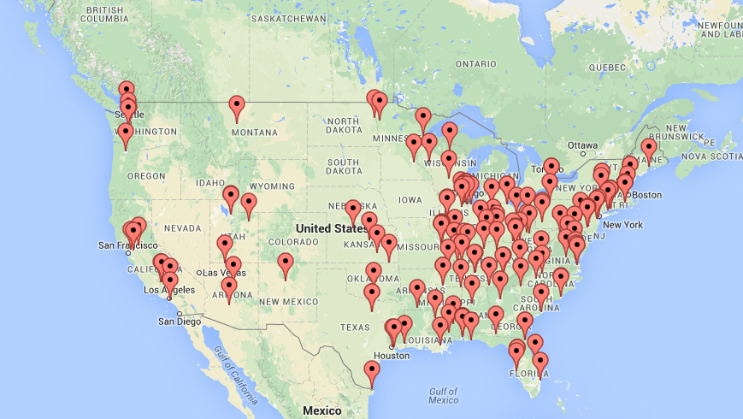
ГЕОГРАФИЯ БИТУМНЫХ ТЕРМИНАЛОВ В США
      Карта битумных терминалов в США
      источник: http://www.energysupplylogistics.com/map/
    Большое количество терминалов позволяет удовлетворить потребности штатов в битуме и обеспечить стабильность производства в течение всего года

Slide 25

ГОСУДАРСТВЕННАЯ ПОДДЕРЖКА ОТРАСЛИ
Для ускорения строительства сети битумных терминалов необходима государственная поддержка
Реализация проекта силами исключительно отдельных компаний замедлит реализацию проекта, который важен для отрасли в целом
Участие государства (в той или иной форме) поможет успешно реализовать проект в короткие сроки
Варианты участия:
  ГЧП
  Целевая госпрограмма
  Кооперация отраслевых игроков при участии/регулировании государства
  Госгарантии

Slide 26

СОВРЕМЕННАЯ НОРМАТИВНАЯ БАЗА
ГОСТы и иные нормативные документы необходимо привести в соответствие с современными требованиями отрасли:
Сертификация битумных терминалов и производств
Паспортизация битума, находящегося на хранении
Утверждение технологического регламента на транспортировку и хранение битума
Ужесточение технических требований к железнодорожному и автомобильному транспорту, предназначенному для перевозки битума

Slide 27
